Slide 1
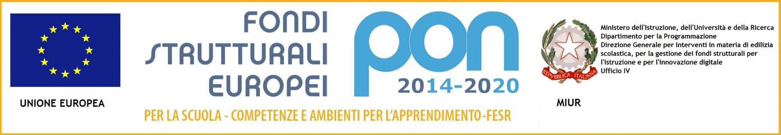
Istituto Comprensivo Perugia 1
« F. Morlacchi»
POMERIGGI ESPRESSIVI
Scuola Infanzia

Slide 2
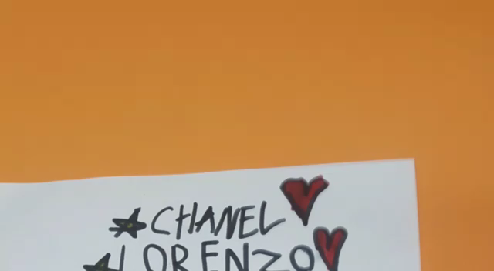
Modulo PON SPERIMENT’ARTE – Infazia AlfaBetaGamma
Ponte d’Oddi

